Slide 1





Slide 2




今天
是我们相恋的第588天！
未来
我们将一起携手共度无数
美好时光！

Slide 3

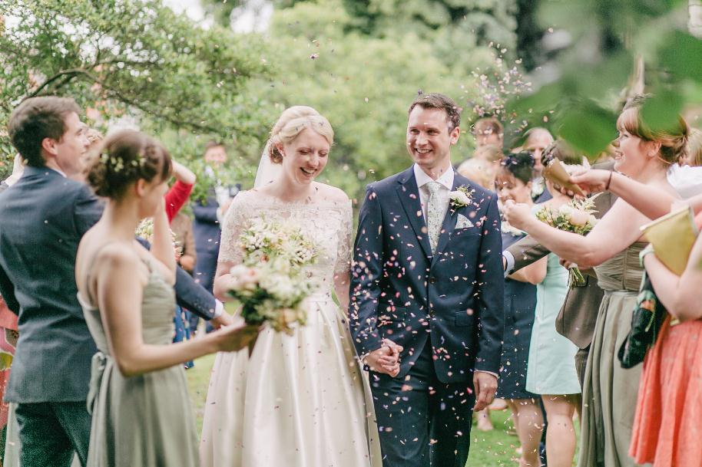


Slide 4
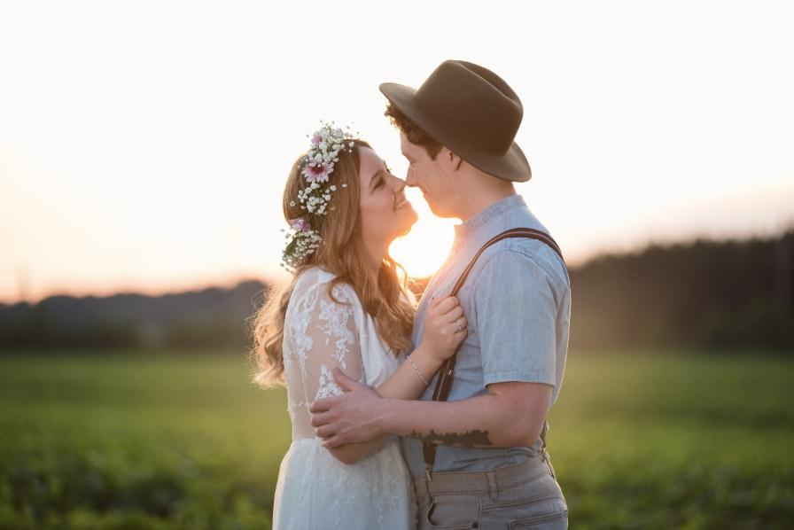



Slide 5

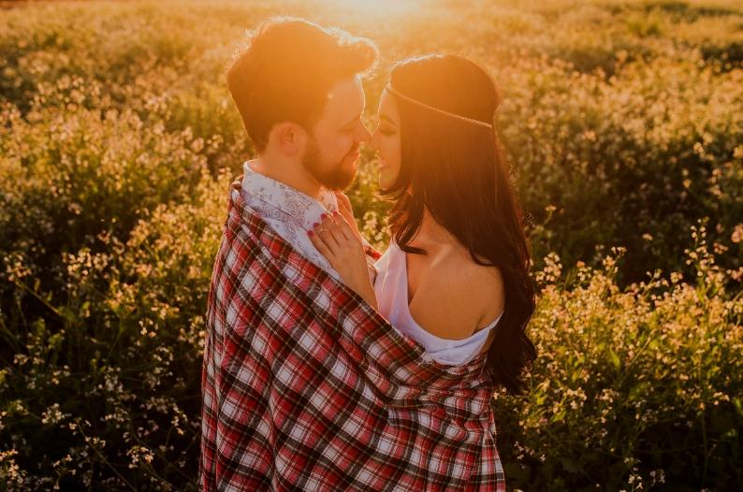
今天
是我们相恋的第588天！
未来
我们将一起携手共度无数
美好时光！

Slide 6


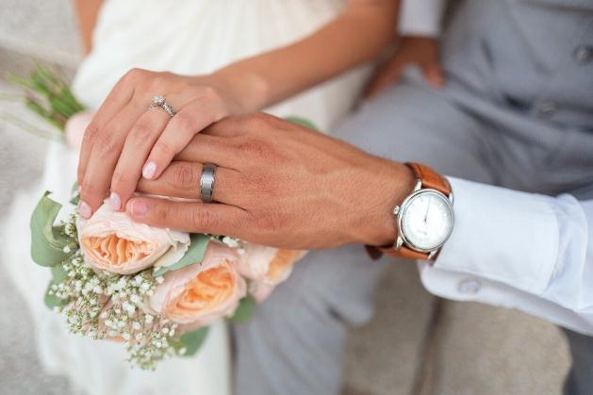


Slide 7
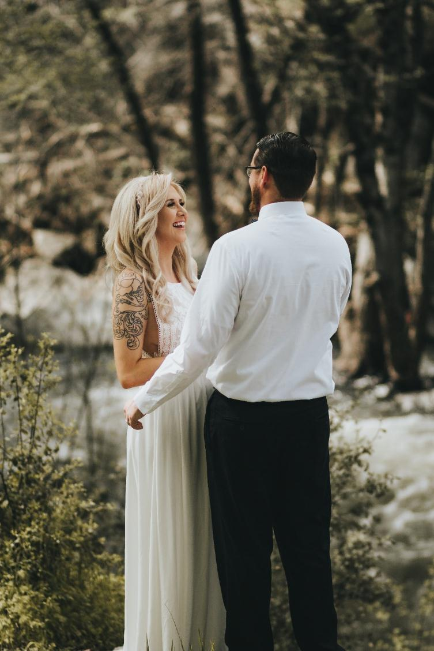




Slide 8
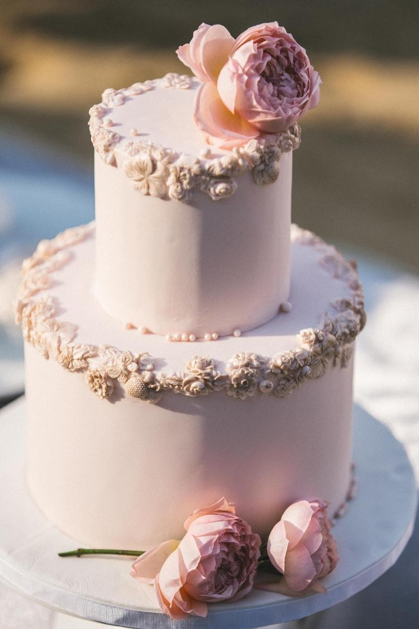


相知
相遇
相爱
相遇
今天你要嫁给我了！

Slide 9

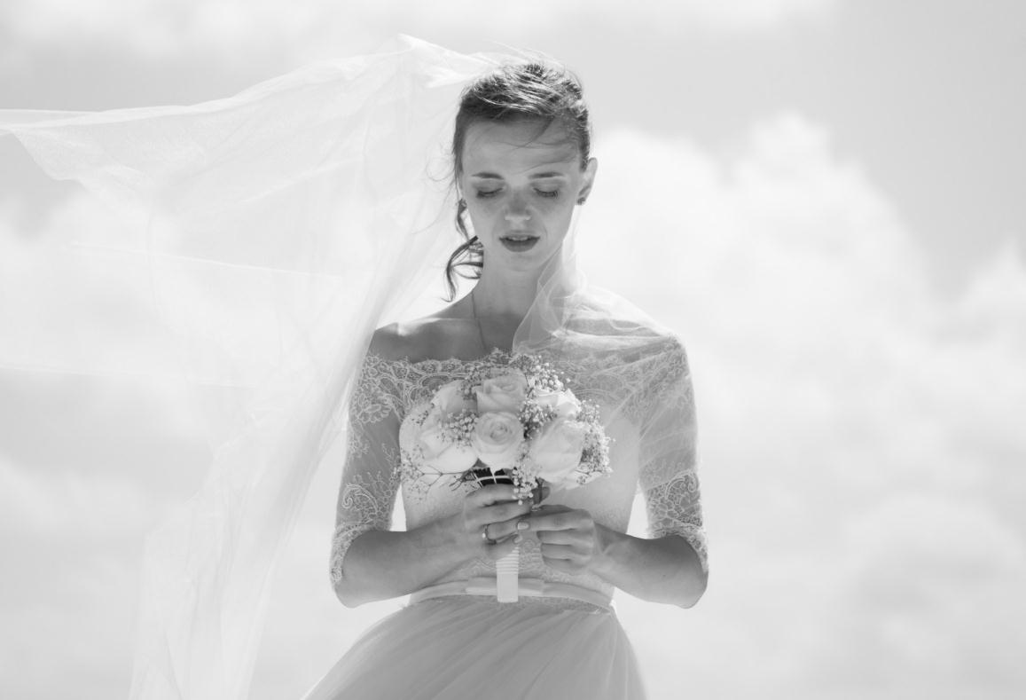


一辈子！

Slide 10



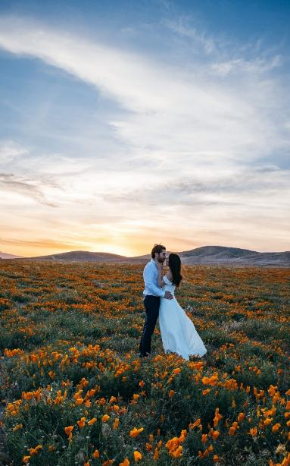
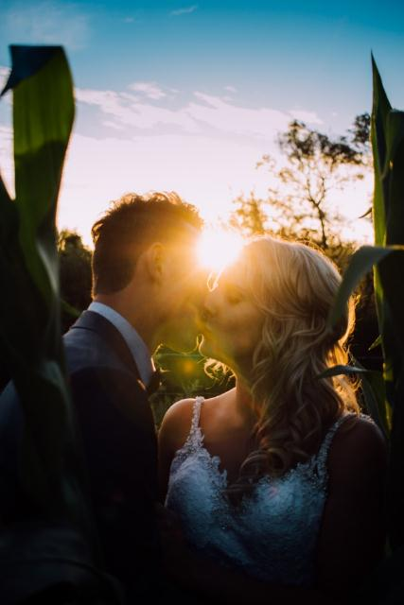


Slide 11




Slide 12






Slide 13
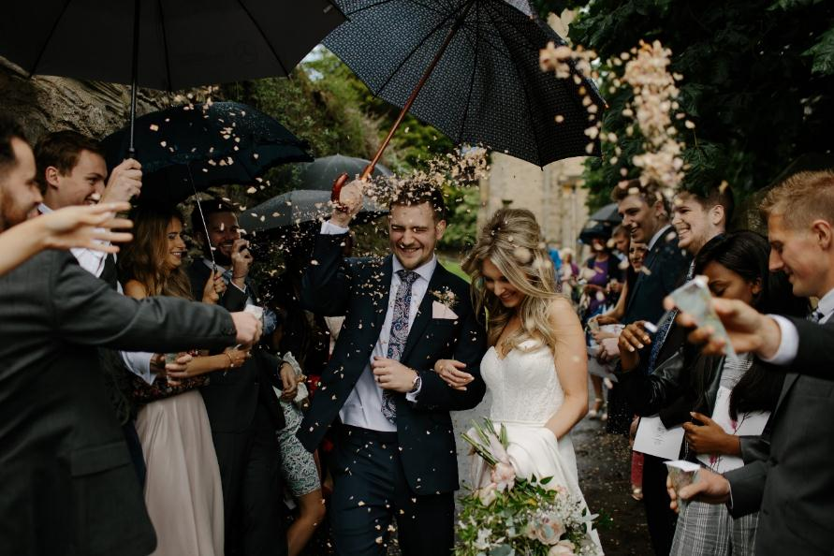
在一起
一辈子！

Slide 14


今天我们一起步入婚姻的殿堂！开启美好幸福生活

Slide 15


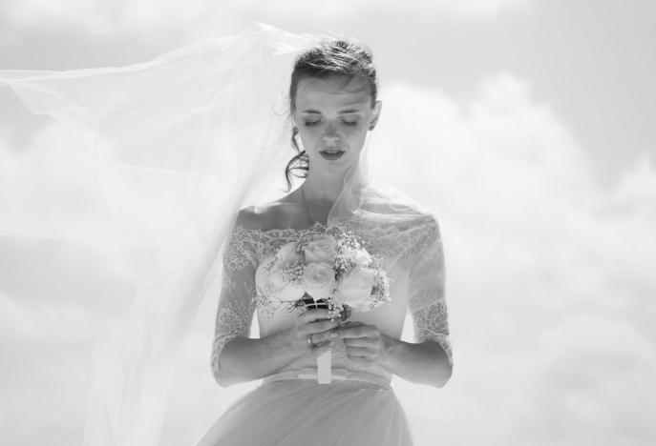

今天你要嫁给我了！

Slide 16

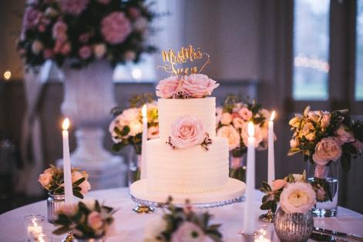

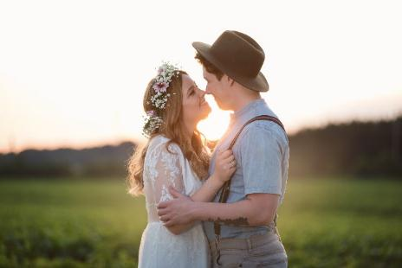
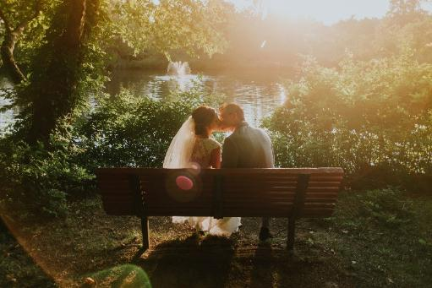

Slide 17
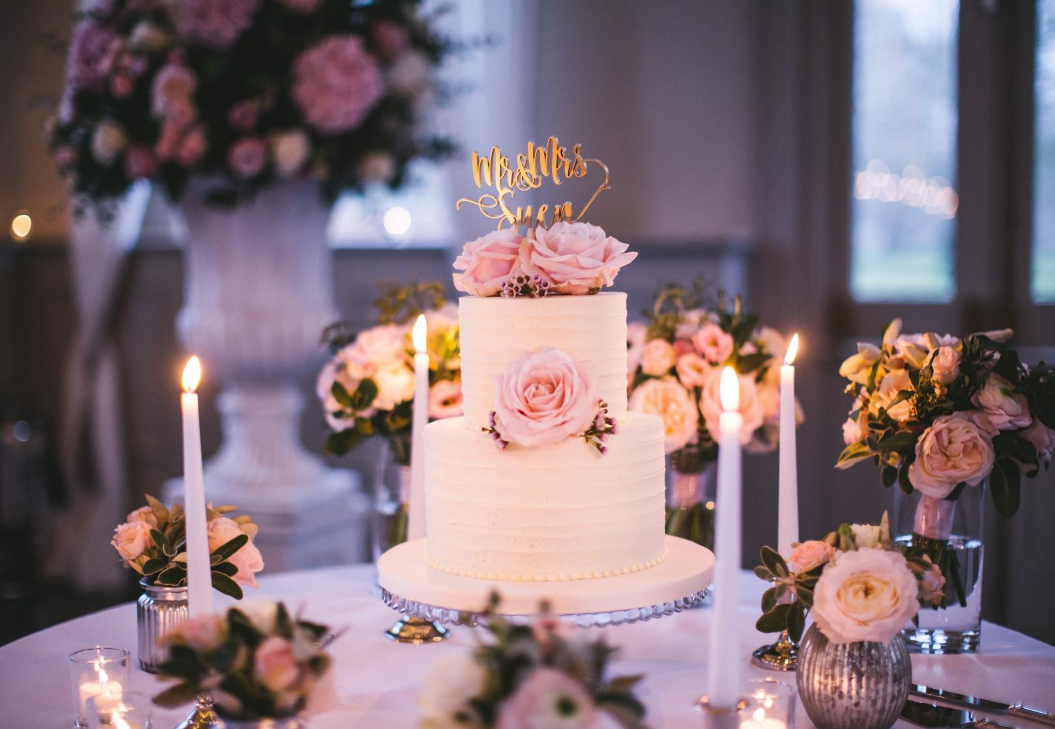

幸福一辈子！
谢谢大家！

